Slide 1
Ki tanítsa a robotikát gimnáziumban?
Szalayné Tahy Zsuzsa
Oktató Robotok konferencia 2022

Slide 2
Robotika helye a tantervben
2007-es NAT: Életvitel és gyakorlati ismeretek
  Robotika az általános célok között
  9-10: 5-10%, 11-12: -
2012-es NAT: Informatika
  Robotika: fejlesztési feladat
  5-8. évfolyamon: 4-8%
  Kerettantervi informatika az 5-8. évfolyamon: 2,5%
2020-as NAT: Digitális kultúra
  Robotika: 3-4. padlórobot; 5-8. mozgás, adatgyűjtés/érzékelés, eseményvezérlés
  Heti 1 órás tárgy, 2-4%.

Slide 3
STEM helye a tantervben
2020-as NAT 9-12: Robotika nincs megnevezve
  Fizika, kémia, biológia, földrajz óraszám csökkent
  Digitális kultúra 4% (informatika 1,5% volt)
    Média, grafika, kommunikáció
    Programozás
  Technika nincs
 | 9 | 10 | 11 | 12
Bio & kémia | 4 | 4 | Fakt | Fakt
Fizika | 2 | 3 | Fakt | Fakt
Földrajz | 2 | 1 | Fakt | Fakt
Technika | - | - | - | -
Digitális kultúra | 2 | 1 | 2+Fakt | Fakt
Természettudomány |  |  | 2

Slide 4
STEM helye a tantervben
Term.tud. + Technika + Digitális kultúra
Ismeretszerzés
Kipróbálás
Alkalmazás
5-8: heti 4-6 óra, tanulás
9-10: heti 1-2 óra, felejtés
  Amit a gyerek 8. végéig nem tanult meg, azt a gimnáziumban nem tudja pótolni.
11-12: ?? óra, alkalmazás
  A korábban tanultakat egyes szak és fakultációs órákon kellene alkalmazni(!)
Szünet
Szünet
Ismétlő felhasználás
Módosított felhasználás
Kreatív felhasználás

Slide 5
STEM a szakórán
Robot életciklusa: 40% építés, 40% használat, 20% programozás és matematika
Gimnáziumi fizika és kémia
  Fiatal tanár: mint a fehér holló
  Idős tanár: absztrakció, számításos feladatok
  Érettségin a kísérlet: 12-ben különórán
  (Digitális) mérőeszközök mennyisége és minősége?
Gimnáziumi biológia
  Elmélet, megfigyelés.
Gimnáziumi informatika / digitális kultúra
  adatelemzés, megjelenítés, algoritmusok, szimuláció

Slide 6
Ki tanítsa a robotikát?
Informatikatanár – nem jártas a robot építésében, a gépészetben és elektromos kapcsolásokban
Fizikatanár – nem jártas a programozásban, digitális mérőeszközök használatában, adattovábbításban és gyűjtésben, elemzésben.
Technika nincs, Természettudomány alternatív
Képzés:
  NAT-hoz kapcsolódó, ajánlott: nincs
  Pénz nincs
  Idő nincs
  Lelkesedés és önképzés…?

Slide 7
Mikor tanítsa a robotikát?
Tanórán a 45 perc kevés; osztozás az eszközön
Projekt hét – cél vagy eszköz a robotika?
  Eszköz => általános iskolás ismeret
  Cél => szaktanárok, tananyagok, eszközök hiánya
Központok látogatása =>
  Csoportos rövid program, 1-1 eszköz sok diákra
  Egyedi projekt: idő, rendszeresség, eszközfoglalás
Szakkör <= túlméretezett NAT
  Délutáni testnevelés vagy versenyszerű sport
  Fakultációs sávok (3. fakultáció)
  Közösségi szolgálat, közösségi programok

Slide 8
Mikor tanítsa a robotikát?
40 órás munkahét az iskolában a diáknak
  Alsó tagozat heti 24 óra + 16 óra egyéb
  Felső tagozat heti 28 óra + 12 óra egyéb
  Gimnázium heti 34 óra + 6 óra egyéb
40 órás munkahét az iskolában a tanárnak
  Heti 18 óra volt
    Lehet szabadnap, továbbképzés
    Van lyukasóra, szakszerű helyettesítés, óracsere
    Tanári, munkaközösségi megbeszélés közös időpontja
  Heti 22-26
    1 nap két óra ugyanabban a csoportban (pl. 3. és 7.)
    1. és 9. óra is…
Gimnáziumban nincs robotikára közös idő

Slide 9
Projekt, Pályázat, Pénz
Projekt
  Fenntarthatóság nem biztosított
  Diák függő, nagy bázis kell az alkalmazkodáshoz
Pályázat
  Bizonytalan, önerő nélkül nem megy
  „Előfinanszírozás” az utolsó napon
  „Nem pályázni halál, de pályázni is halál”
Pénz: minimális költséggel optimális dicsőség
  a legjobb helyezés a 2. hely
Pályázunk egy projekt megvalósításra vagy projektet kreálunk egy pályázati kiíráshoz

Slide 10
Helyi szintű fejlesztés
Robotika beépítése a szaktárgyi módszertanokba: más sorrendben, másképp kell tanítani
  s = v * t kísérletek óvodás kortól
  2D koordináták, pixel: óvoda, alsó tagozat
  Ohm-törvénye: felső tagozat
Átgondolt eszközpark fejlesztés
  Például 5-8. osztályban micro:bit mindenkinek
    9-12. osztályban is használja
    Kiegészítő modulok, robot építés
    Programozható gépek, eszközök (porszívó, önvezető autó)
  Szaktárgyak oktatásához mérő és adatelemző eszközök

Slide 11
Oktatáspolitikai fejlesztés
Kompetencia alapú NAT, tartalom csökkentése
Projekt hét helyett projektoktatás
  Tanórák számának csökkentése
  Önálló és csoportmunka növelése
Tanárok óraszámának csökkentése
  Szaktanárok (minden tárgy) robotika képzése
  Szaktanárok módszertani továbbképzése
    Mi az, amit az általános iskolában tanultak a diákok
    Robotikát felhasználó tanulói kísérletek
  Projektre, mentorálására legyen óraszám

Slide 12
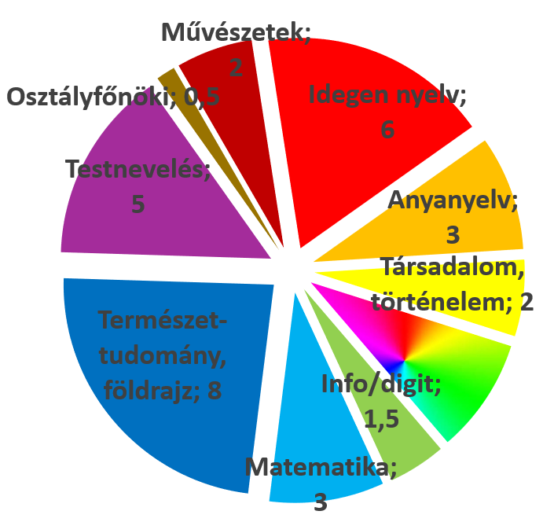
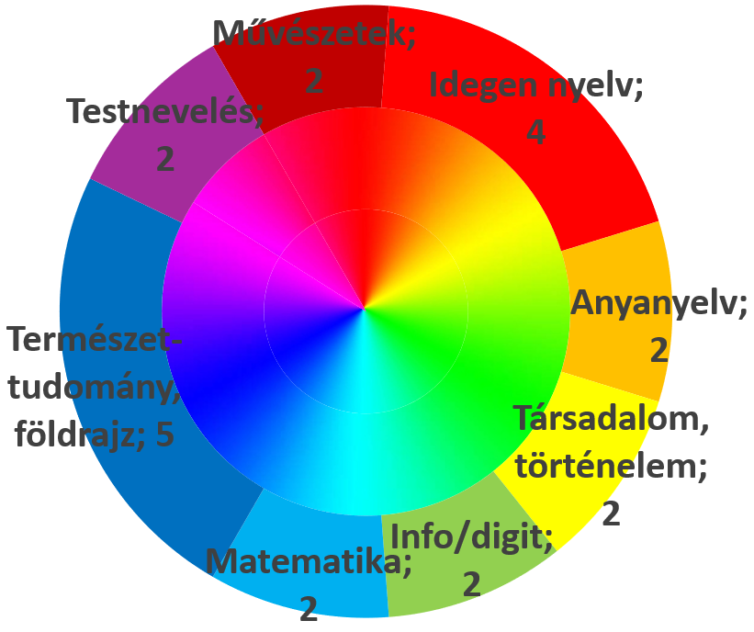
Szaktárgy → Projektoktatás
12 óra
Szabadon választott
STEAM
3 óra: Szabadon választott
Technika
Projekt
Gyakorlat
Témahét

Slide 13

Köszönöm a figyelmet!
Kérem, segítsenek, hogy teret kapjon
a gimnáziumokban is a robotika.

